Slide 1

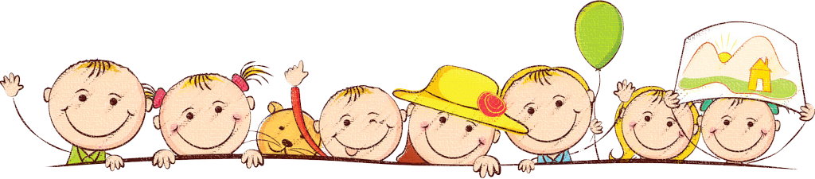

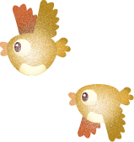

Chào mừng các em đến với tiết Tiếng Việt

Slide 2


Khởi động

Slide 3
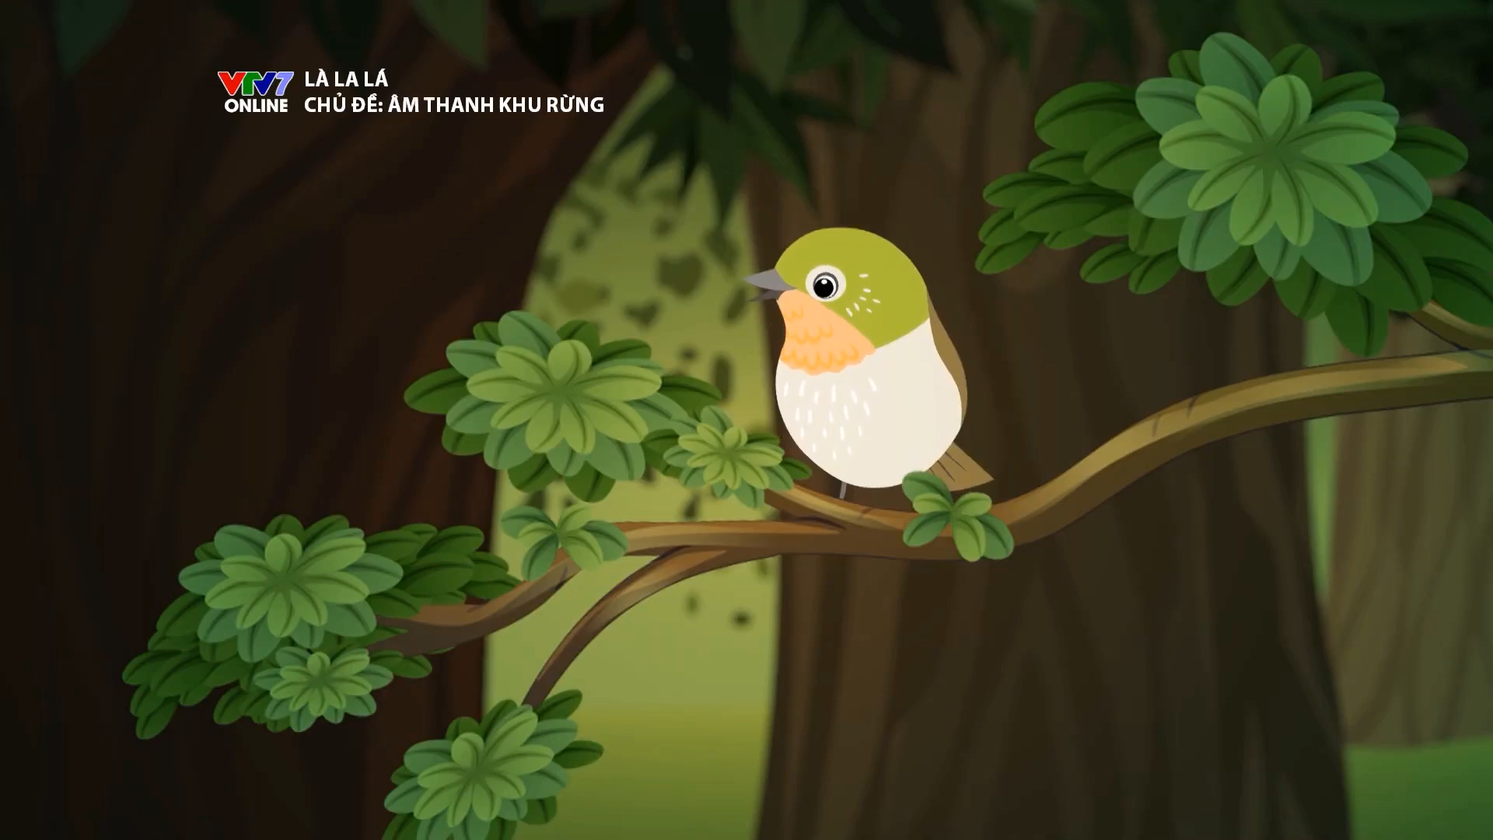

Slide 4

Hành tinh xanh của em
Tuần 23
Bài
9
Khủng long

Slide 5

Luyện từ và câu (tiết 4)

Slide 6

Nêu được tên các con vật.
Yêu cầu cần đạt
Phát triển vốn từ về loài vật.
Kĩ năng sử dụng dấu chấm, dấu chấm hỏi, dấu chấm than.

Slide 7

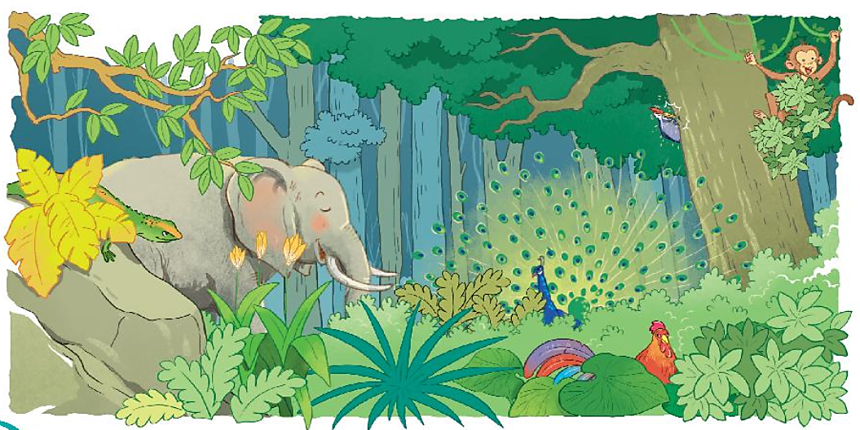
1. Nói tên các con vật ẩn trong tranh
khỉ
chim gõ kiến
kì nhông
voi
chim công
gà

Slide 8
1. Nói tên các con vật ẩn trong tranh
khỉ
chim gõ kiến
kì nhông
voi
chim công
gà
Chim công: Chim công là loài chim quý hiếm và đẹp bởi chúng sở hữu bộ lông mượt mà và cái đuôi dài khi xòe ra trông như một chiếc váy lộng lẫy nhiều sắc màu đan xen, rất rực rỡ.
Chim gõ kiến: ​​có mỏ mạnh và cứng, chúng dùng để khoan và gõ vào cây, chiếc lưỡi dài dính để lấy thức ăn (côn trùng và ấu trùng).
kì nhông (kỳ nhông): Động vật có đuôi, chuyên sống ở nước.

Slide 9
2. Tìm từ ngữ chỉ hoạt động của các con vật sống trong rừng.
Đặt câu với từ ngữ vừa tìm được.
voi
huơ vòi, phun nước,…
gà
gáy, chạy, mổ cỏ,…
chim công
múa, xòe đuôi,…
chim gõ kiến
bay, đục thân,…
khỉ
leo trèo, đu cây,…
kì nhông
bò, bắt mồi,…
M: leo - Khỉ đang leo cây.

Slide 10
3. Chọn dấu chấm, dấu chấm hỏi hoặc dấu chấm than thay cho ô vuông.
Con gì có cái vòi rất dài ?
Con mèo đang trèo cây cau .
Con gì phi nhanh như gió ?
Ôi con công đẹp quá !

Slide 11
Nêu được tên các con vật.
Yêu cầu cần đạt
Phát triển vốn từ về loài vật.
Kĩ năng sử dụng dấu chấm, dấu chấm hỏi, dấu chấm than.

Slide 12


Củng cố, dặn dò
Notes:
Bài giảng thiết kế bởi: Hương Thảo - tranthao121006@gmail.com

Slide 13

Vận dụng
-Hôm nay, con học bài gì ?
-Sau bài học, con cảm nhận thế nào ?

Slide 14
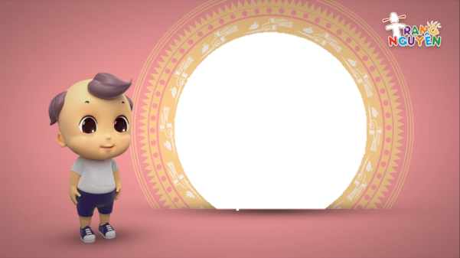
Định hướng tiếp theo
Về nhà đọc và trả lời bài.
Xem bài Viết đoạn văn giới thiệu tranh ảnh về một con vật; đọc mở rộng/tr.45

Slide 15


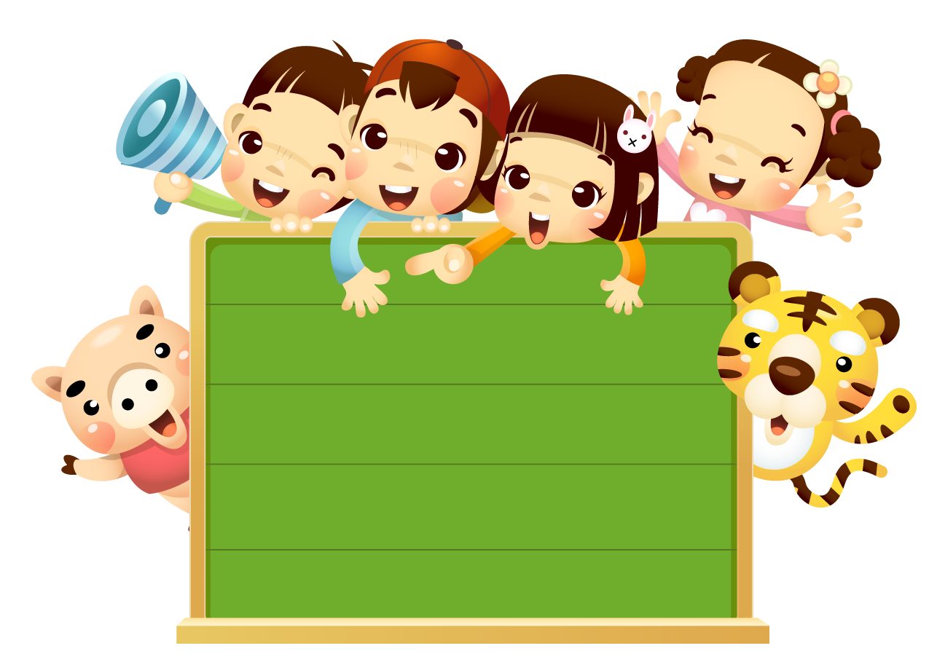

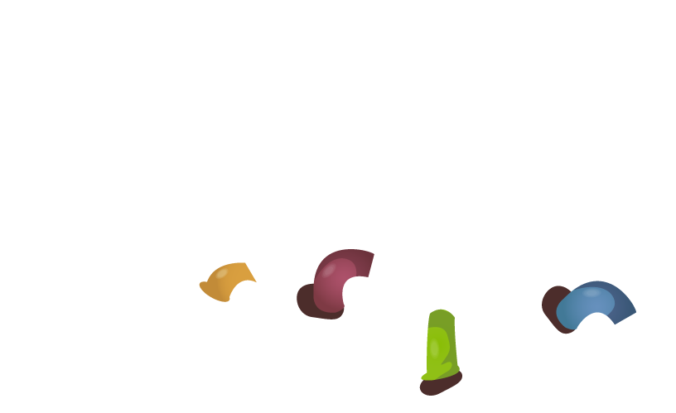


Thank you

